Slide 1
Вычислительная машина ценна ровно настолько, насколько ценен использующий её человек
Норберт Винер

Slide 2
Первый электронный цифровой компьютер
1942 год — первый в США электронный цифровой компьютер. Джон Атанасов.
1946 год - год создания первой универсальной электронной цифровой вычислительной машины Эниак. Джон Мочли.
1950 год - в Киеве была создана первая электронная вычислительная машина в Советском Союзе группой Лебедева.

Slide 3
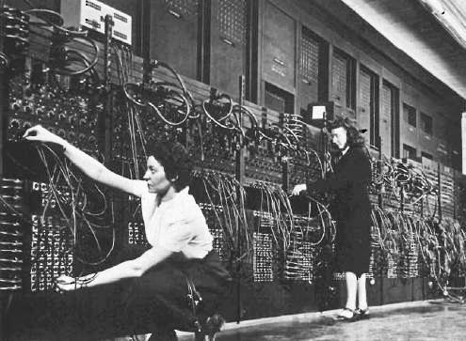
Эниак
27 тонн

Slide 4
Микро
ЭВМ
переносные
ноутбуки
нетбуки
Планшетные ПК
Органайзеры
КПК
карманные
Микро
ЭВМ
стационарные
Десктопы
Рабочие станции
Моноблоки
Игровые приставки
Компьютер
(ЭВМ)
Супер
Большие
(мейнфрейм)
Малые
Микро

Slide 5
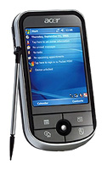
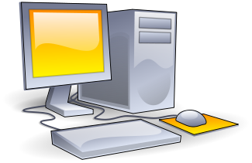
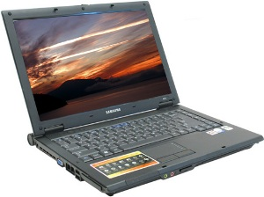
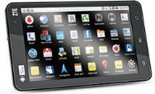
Персональный компьютер (ПК)
Персональный компьютер
– это компьютер, предназначенный для личного использования

Slide 6
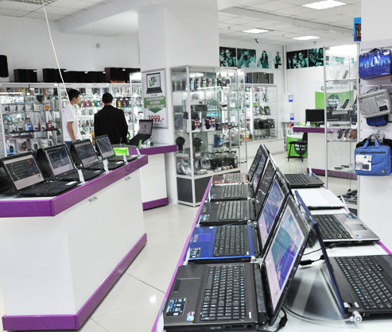

Slide 8
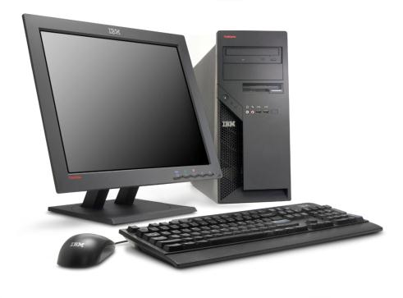
Устройство компьютера

Slide 9
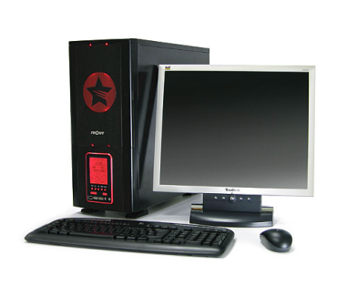
Базовая конфигурация ПК
Базовая конфигурация ПК - минимальный комплект аппаратных средств, достаточный для начала работы с компьютером.
Системный блок
Монитор
Клавиатура
Мышь

Slide 10
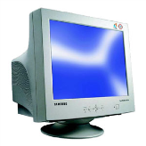
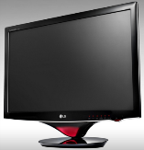
Монитор
Монитор – устройство для визуального воспроизведения символьной и графической информации.
Основа:
электронно-лучевой трубка (ЭЛТ)
жидкие кристаллы (ЖК)

Slide 11
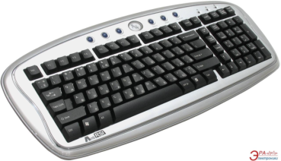
Клавиатура
Клавиатура – клавишное устройство, предназначенное для управления работой компьютера и ввода в него информации.
Стандартная клавиатура имеет 104 клавиши и 3 информирующих о режимах работы световых индикатора в правом верхнем углу

Slide 12
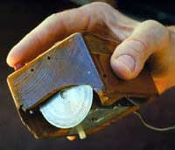
Мышь
Манипулятор «мышь» - устройство преобразующее механические движения в движение курсора на экране
Первая компьютерная мышь

Slide 13
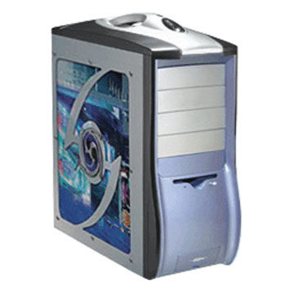
Системный блок — функциональный элемент, защищающий внутренние компоненты компьютера от внешнего воздействия и механических повреждений

Slide 14
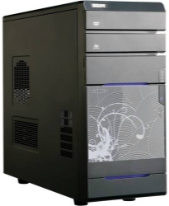

Виды Системных блоков
По положению корпуса основных класса:
Tower (башня) — вертикальное;
Desktop (на столе) — горизонтальное.

Slide 15








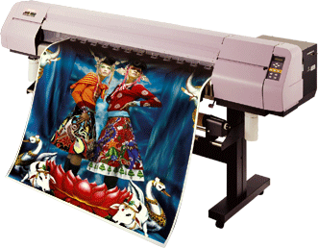








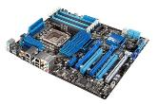


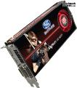
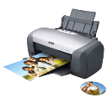

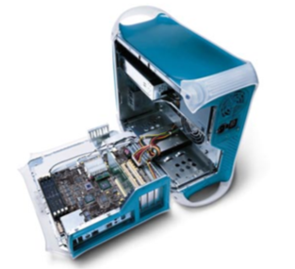
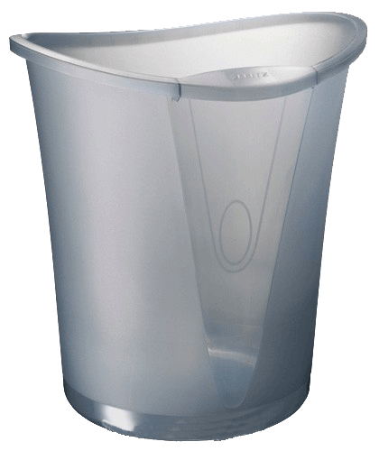
Внутреннее устройства:
Из чего состоит системный блок?
оперативная память
процессор
шина
Жесткий диск
блок питания
дисковод
дисковод
TV- тюнер
звуковая карта
сетевая карта
шина
материнская плата
видео карта

Slide 16
ПК
внутренние устройства
внешние устройства

Slide 17
ПК
внешние устройства
Устройства ввода
Устройства вывода
внутренние устройства

Slide 18

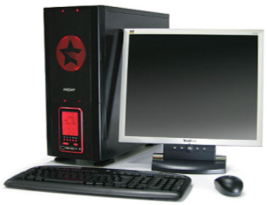
Основные устройства персонального компьютера

Slide 19
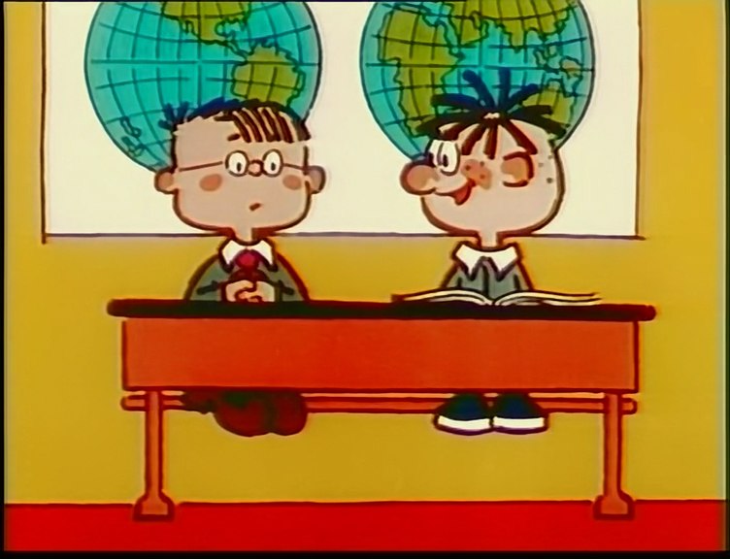
Проектная работа

Slide 20

Домашнее задание

Slide 21
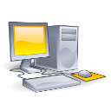
Устройства
ввода
Устройства
Вывода
Компьютер
мышь
клавиатура
монитор
Блок питания
Внутреннее устройство

